Slide 1
Go语言编程实践
2022 年 1 月 18 日

Slide 2
概览
一、Go 语言特性
Go 语言基本语法
Go 语言常用数据类型
Go 语言并发编程
基于 TCP 的简单聊天室 demo
二、Go性能优化
Go 语言调度原理
Go 语言依赖管理
Go 语言调试和问`1题分析 pprof

Slide 3
Go语言特性
Go语言也称为 Golang，是由 Google 公司开发的一种静态强类型、编译型、并发型、并具有垃圾回收功能的编程语言
语法简单:
规则严谨，没有歧义，支持类型推导，关键字仅有26个
并发模型:
协程搭配channel实现 CSP 模型，将数据和并发单元解耦
静态链接:
可通过静态编译直接生成一个可执行文件，运行时不依赖其他库，部署方便，可伸缩能力强；
内存管理:
选择为并发而设计的高性能内存分配组件 tcmalloc，v1.8使用混合写屏障将垃圾收集的时间缩短至 0.5ms 以内
标准库:
官方自带的标准库强大，同时第三方库和社区活跃，拿来即用，提高开发效率

Slide 4
基本语法
程序骨架
关键字
内置类型
package main
import (
"flag"
"fmt"
)
func main() {
var name string
flag.StringVar(&name, "name", "everyone", "The greeting object.")
flag.Parse()
fmt.Printf("Hello, %v!\n", name)
}
1. const、func、import、package、type 和 var
2. chan、interface、map 和struct
3. break、case、continue、default、 else、fallthrough、for、 goto、if、range、 return、select 和 switch
4. defer 和 go
整数：int8、uint8、int16、uint16、int32、uint32、int64、uint64、int、uint 和 uintptr
浮点数：float32 和 float64
复数：complex64 和complex128
字符串：string
布尔： bool

Slide 5
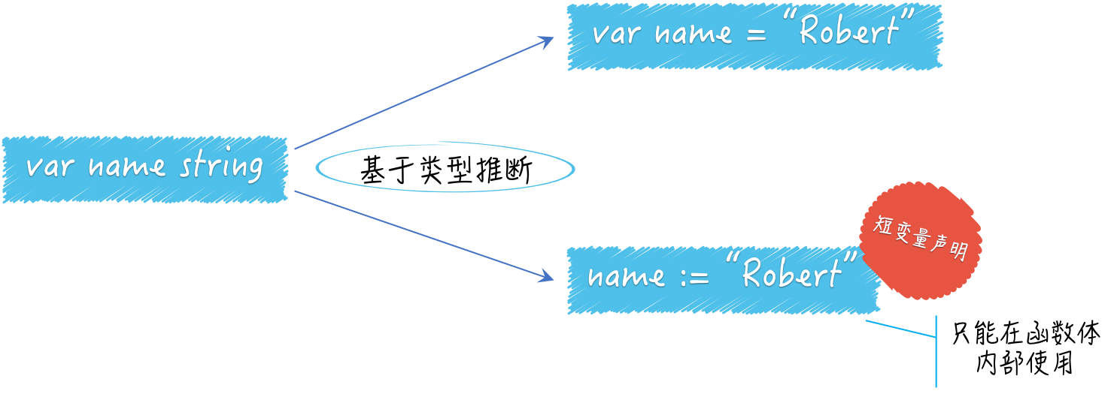
变量的声明

Slide 6
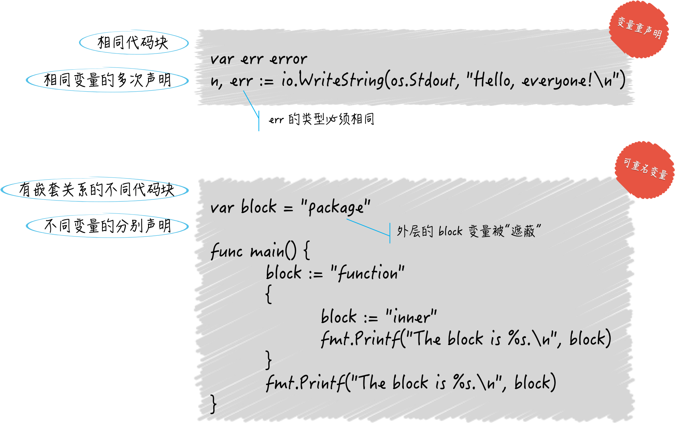

Slide 7
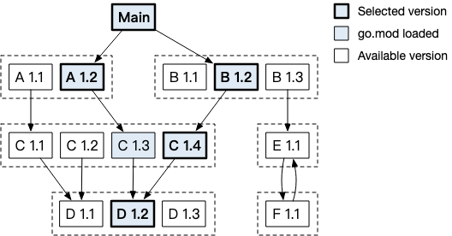
error defer panic
版本选择算法Minimal Version Selection（MVS）
对每个依赖项，选择其所有被依赖版本中最高的那个版本

Slide 8
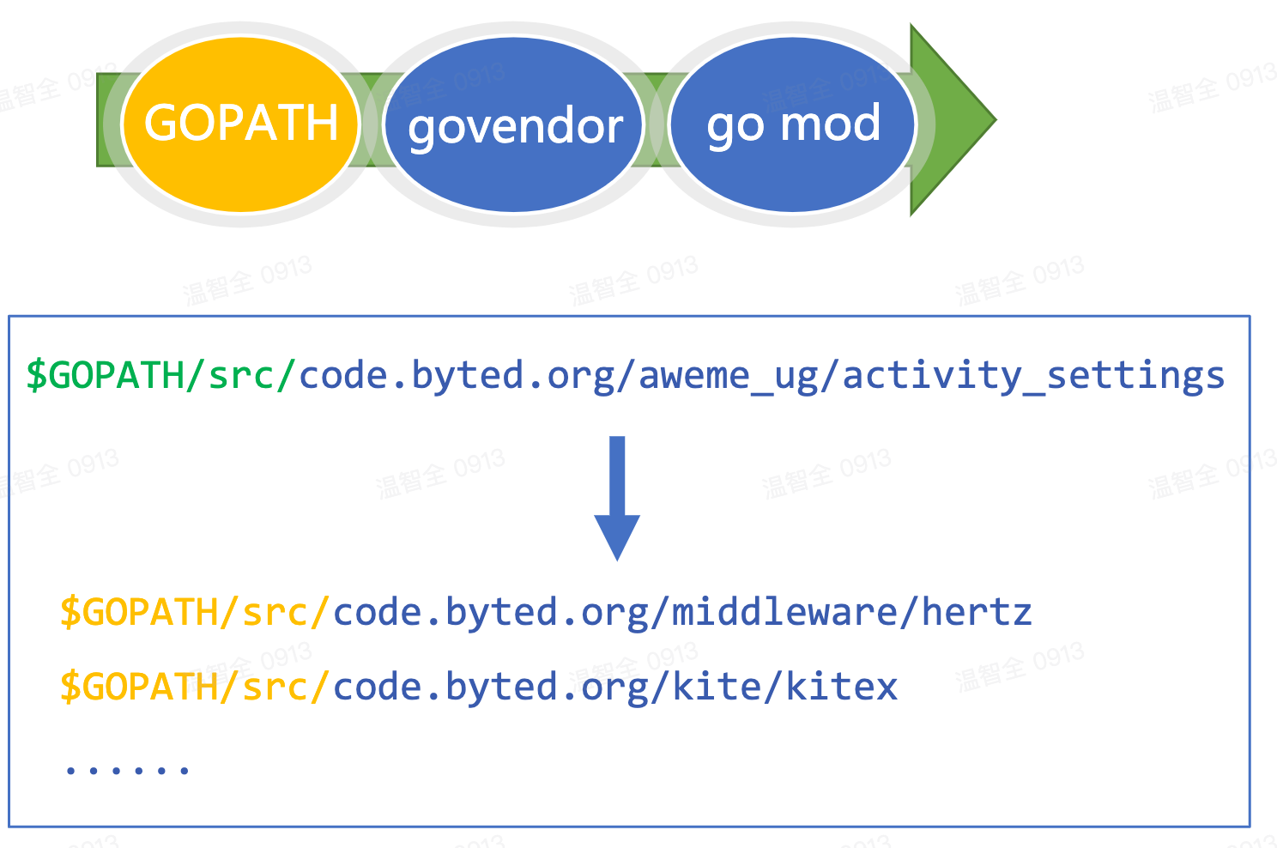
Go 依赖管理
变迁
使用
所有依赖库按路径组织在 $GOPATH/src 下
编译时直接使用 $GOPATH/src 下的代码
go get 会将依赖下载到 $GOPATH/src 下
痛点
不同环境下依赖版本不一致
无法控制依赖库的版本

Slide 9
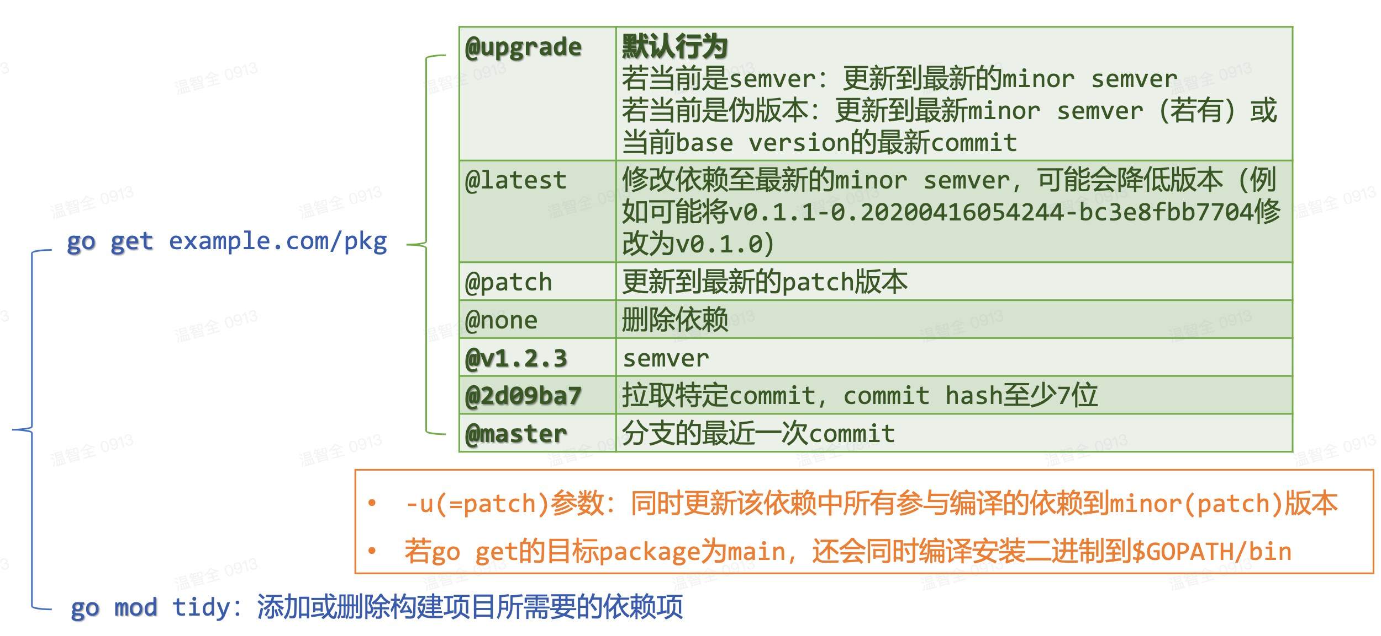
Go Module

Slide 10
Go Module
版本选择算法Minimal Version Selection（MVS）
对每个依赖项，选择其所有被依赖版本中最高的那个版本

Slide 11
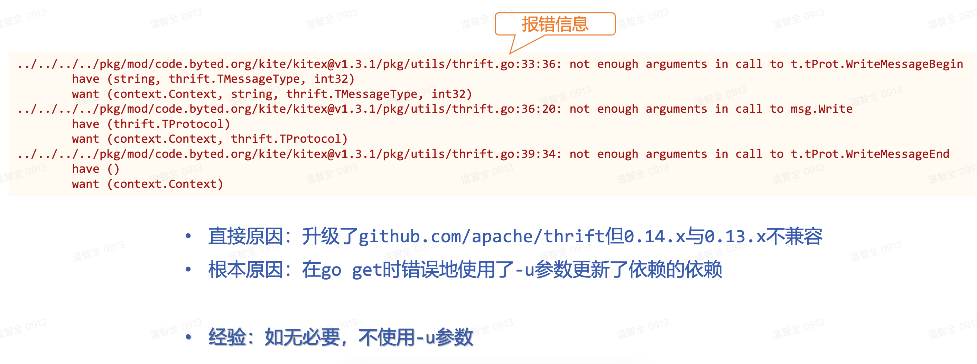
Go Module 常见问题

Slide 12
Go Module 常见问题

Slide 13
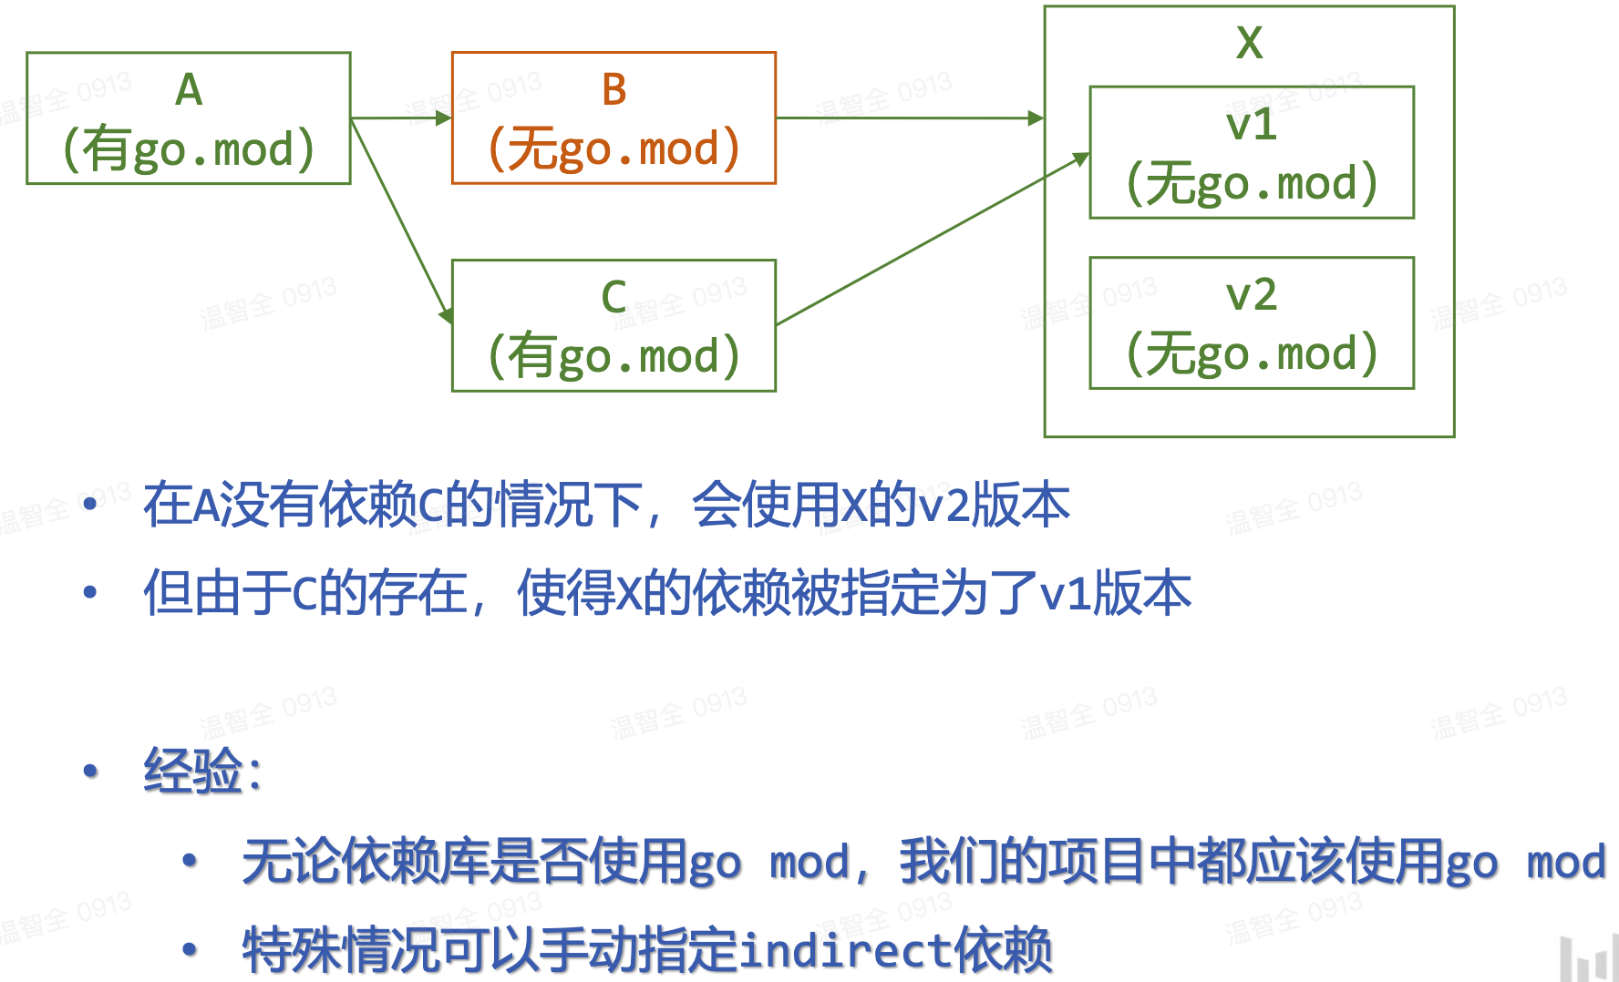
Go Module 常见问题

Slide 14
拟定的交付内容
交付内容 1
在此处插入文本
在此处插入文本在此处插入文本
交付内容 2
在此处插入文本
在此处插入文本在此处插入文本
交付内容 3
在此处插入文本
在此处插入文本在此处插入文本
交付内容 4
在此处插入文本
在此处插入文本在此处插入文本

Slide 15
Reference
go module:
https://wenzhiquan.github.io/2021/05/16/2021-05-16-golang-dependency
https://go.dev/ref/mod
pprof:
https://blog.wolfogre.com/posts/go-ppof-practice

Slide 16




团队成员
人物姓名，首席执行官
人物姓名， 首席财务官
人物姓名, 首席技术官
人物姓名, 首席产品官
在此处插入文本在此处插入文本在此处插入文本在此处插入文本
在此处插入文本在此处插入文本在此处插入文本在此处插入文本在此处插入文本在此处插入文本
在此处插入文本在此处插入文本在此处插入文本在此处插入文本在此处插入文本在此处插入文本
在此处插入文本在此处插入文本在此处插入文本在此处插入文本在此处插入文本在此处插入文本

